Slide 1
BÀI 9:
KHÍ QUYỂN. CÁC YẾU TỐ KHÍ HẬU

Slide 2
4. MƯA
a. CÁC NHÂN TỐ ẢNH HƯỞNG ĐẾN LƯỢNG MƯA
Hoạt động NHÓM
Khí áp
Frông
Thời gian:
15 phút
Gió
Dòng biển
Địa hình

Slide 3
TIÊU CHÍ ĐÁNH GIÁ
Nội dung
4 điểm
Đầy đủ, chính xác, khoa học.
Đúng nội dung được phân công.
Biết tóm tắt, lọc thông tin. Không có lỗi chính tả.
Hình thức 3điểm
Bố cục hợp lí, có thẩm mĩ, màu sắc hài hòa.
Có trang trí, có hình vẽ/icon minh họa.
Tiêu đề nổi bật, rõ ràng. Chữ viết to rõ, dễ nhìn.
Báo cáo 2điểm
Giọng to, rõ ràng, phong thái tự tin.
Tương tác: hỏi các nhóm khác hoặc trả lời câu hỏi của các nhóm và giáo viên.
Quá trình 1điểm
- Phân chia công việc cụ thể cho các thành viên.
- Làm việc nghiêm túc, hiệu quả.
- Đoàn kết, giúp đỡ nhau trong nhóm.

Slide 4
BÁO CÁO SẢN PHẨM

Slide 5
a. CÁC NHÂN TỐ ẢNH HƯỞNG ĐẾN LƯỢNG MƯA
* Khí áp
Vùng áp thấp mưa nhiều (xích đạo).
Vùng áp cao mưa ít (vùng cực, vùng chí tuyến).

Slide 6
a. CÁC NHÂN TỐ ẢNH HƯỞNG ĐẾN LƯỢNG MƯA
* FRÔNG
Miền có frông hay dải tụ nhiệt đới đi qua thường có mưa nhiều

Slide 7
CÁC NHÂN TỐ ẢNH HƯỞNG ĐẾN LƯỢNG MƯA
* Gió
- Vùng nằm sâu trong lục địa nếu không có gió từ đại dương thổi vào thì mưa rất ít
- Vùng có gió Mậu dịch hoạt động: mưa ít.
- Vùng có gió Tây ôn đới hoạt động : mưa nhiều.
- Vùng có gió mùa hoạt động : mưa nhiều.

Slide 8
CÁC NHÂN TỐ ẢNH HƯỞNG ĐẾN LƯỢNG MƯA
* Dòng biển
Những nơi có dòng biển nóng chảy qua thì mưa nhiều
Cùng nằm ven bờ
đại dương
Những nơi có dòng biển lạnh chảy qua thì mưa ít

Slide 9
CÁC NHÂN TỐ ẢNH HƯỞNG ĐẾN LƯỢNG MƯA
* Địa hình
Càng lên cao mưa càng nhiều nhưng đến một độ cao nào đó sẽ không còn mưa
Sườn đón gió mưa nhiều
Cùng một dãy núi
Sườn khất gió thường ít mưa và khô ráo

Slide 10
b. SỰ PHÂN BỐ MƯA
Nhiệm vụ
Mỗi cặp nhận 2 phiếu học tập. Nghiên cứu thông tin và bảng số liệu, biểu đồ, bản đồ SGK, chọn các từ khóa thích hợp để điền vào chỗ trống.
Hết giờ, các cặp đổi phiếu, chấm chéo (dò với đáp án của GV).
Cặp có nhiều đáp án đúng nhất ➔ chiến thắng ➔ điểm cộng.
Làm việc theo cặp
Hoàn thành 2 phiếu học tập
Thời gian: 5 phút

Slide 11
b. SỰ PHÂN BỐ MƯA
Phiếu học tập 1
Từ khóa
Mưa nhiều nhất ở vùng ……………
2. Mưa tương đối ít ở vùng …………..
3. Mưa nhiều ở vùng………........ ........
4. Mưa càng ít khi càng về gần ....….
chí tuyến
ôn đới
hai cực
xích đạo

Slide 12
b. SỰ PHÂN BỐ MƯA TRÊN THẾ GIỚI
Phiếu học tập 2
Từ khóa
5. Ở mỗi đới, từ Tây sang Đông có sự phân bố lượng mưa …………………..
6. Mưa nhiều: …………………………
7. Mưa ít: ……………………………..
8. Nguyên nhân:………………………
không đều
gần biển,
dòng biển nóng
sâu trong lục địa
dòng biển lạnh
khu vực khuất gió
Gần biển được cung cấp lượng hơi ẩm
xa đại dương

Slide 13
b. SỰ PHÂN BỐ MƯA TRÊN THẾ GIỚI
Đáp án
phiếu học tập 1
1. Mưa nhiều nhất ở vùng xích đạo
2. Mưa tương đối ít ở vùng chí tuyến
3. Mưa nhiều ở vùng ôn đới
4. Mưa càng ít khi càng về gần hai cực

Slide 14
V. SỰ PHÂN BỐ MƯA TRÊN THẾ GIỚI
Đáp án
phiếu học tập 2
5. Ở mỗi đới, từ Tây sang Đông có sự phân bố lượng mưa không đều
6. Mưa nhiều: gần biển, dòng biển nóng
7. Mưa ít: xa đại dương, sâu trong lục địa, dòng biển lạnh, khu vực khuất gió
8. Nguyên nhân: Gần biển được cung cấp lượng hơi ẩm

Slide 15
V. SỰ PHÂN BỐ MƯA TRÊN THẾ GIỚI
Từ các nội dung đã tìm hiểu, hãy nhận xét ngắn gọn sự phân bố lượng mưa trên Trái Đất?
Sự phân bố lượng mưa trên Trái Đất không đều
Theo vĩ độ
Do ảnh hưởng của đại dương

Slide 16
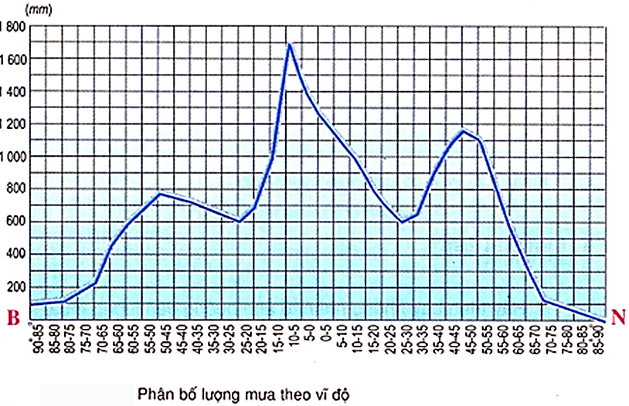
V. SỰ PHÂN BỐ MƯA TRÊN THẾ GIỚI
Phân bố theo vĩ độ
- Mưa nhiều nhất ở vùng xích đạo
- Mưa tương đối ít ở vùng chí tuyến
- Mưa nhiều ở vùng ôn đới
- Mưa càng ít khi càng về gần hai cực
Phân bố lượng mưa theo vĩ độ

Slide 17
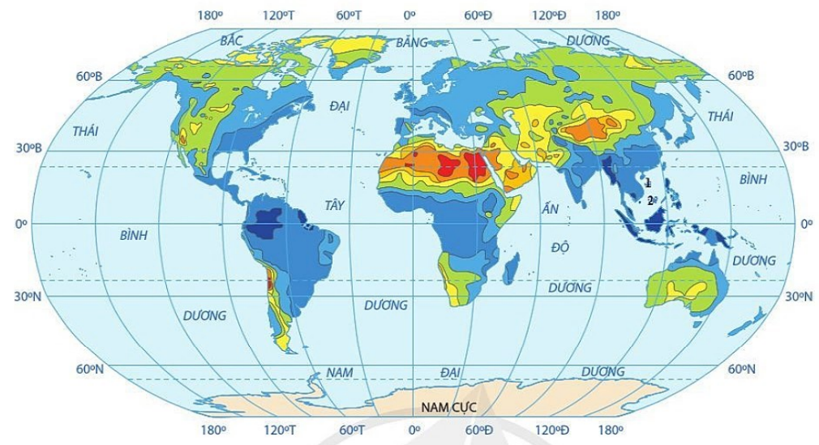
V. SỰ PHÂN BỐ MƯA TRÊN THẾ GIỚI
Phân bố theo khu vực
- Ở mỗi đới, từ Tây sang Đông có sự phân bố lượng mưa không đều:
+ Mưa nhiều: gần biển, dòng biển nóng
+ Mưa ít: xa đại dương, sâu trong lục địa, dòng biển lạnh, khu vực khuất gió
Phân bố lượng mưa trung bình năm trên các lục địa

Slide 18
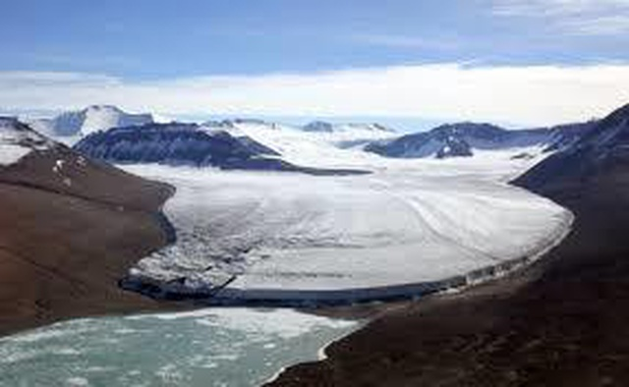
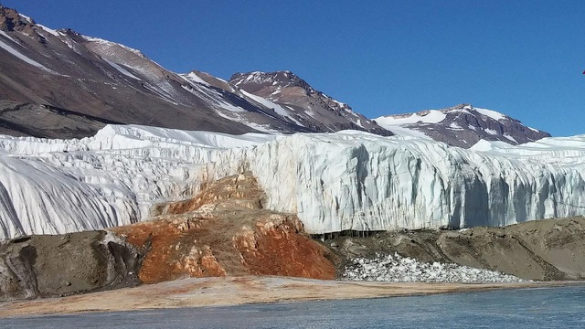
EM
CÓ BIẾT?
NƠI KHÔ HẠN NHẤT TRÊN TRÁI ĐẤT?
Nơi khô hạn nhất trên thế giới là một vùng đất nằm ở Nam Cực, còn gọi là Thung lũng khô. Tại đây suốt 2 triệu năm qua chưa từng chứng kiến một giọt nước mưa rơi xuống. Nơi này cũng là vùng đất có điều kiện tự nhiên gần giống với sao Hỏa nhất.
Notes:
https://dantri.com.vn/du-lich/vung-dat-kho-han-nhat-trai-dat-suot-2-trieu-nam-khong-mua-quanh-canh-nhu-sao-hoa-20190703100121907.htm

Slide 19
LUYỆN TẬP
TRÒ CHƠI
NHANH NHƯ CHỚP
Lớp chia 2 đội. Mỗi đội bốc thăm 8 câu
Lượt 1: đội 1 đọc lần lượt các câu hỏi đã bốc thăm được cho đội 2 trả lời
Hết giờ không có đáp án →không tính điểm. Nhường quyền cho nhóm đặt câu hỏi trả lời.
Lượt 2: đội 2 đọc lần lượt các câu hỏi đã bốc thăm được cho đội 1 trả lời
Thời gian 10s/câu.
Mỗi câu trả lời đúng được 1 điểm
Nhóm cao điểm nhất → chiến thắng
Notes:
Các nhóm trả lời thật nhanh, sau 10s suy nghĩ mà vẫn không có đáp án thì không được tính điểm. Nhường quyền cho nhóm đặt câu hỏi trả lời.
+ Mỗi câu trả lời đúng được 1 điểm. Nhóm nào cao điểm nhất là nhóm chiến thắng.
+ Tuy nhiên nhóm đặt câu hỏi phải nhận định được nhóm bạn trả lời đúng hay sai. Nếu không biết nhóm bạn trả lời đúng hay sai thì bị trừ 1 điểm.

Slide 20
LUYỆN TẬP
Giải thích sự thay đổi khí áp theo nhiệt độ
Nhiệt độ cao, không khí nở ra, tỉ trọng giảm → khí áp giảm, và ngược lại nhiệt độ thấp, không khí co lại, tỉ trọng tăng → khí áp tăng
Vì sao ở vùng xích đạo hình thành áp thấp?
Nhiệt độ cao quanh năm, hơi nước bốc lên mạnh, chiếm chỗ không khí khô, sức nén không khí giảm
Vì sao ở vùng chí tuyến hình thành áp cao?
Không khí bốc lên từ xích đạo, di chuyển về chí tuyến và dồn xuống, sức nén không khí tăng, hình thành các đai áp cao chí tuyến
Kể tên các loại gió chính trên Trái Đất
Tín Phong, Tây ôn đới, Đông cực, gió mùa

Slide 21
LUYỆN TẬP
Kể tên các loại gió địa phương trên Trái Đất
Gió đất, gió biển, gió phơn, gió thung lũng, gió núi
Nguyên nhân hình thành gió đất và gió biển?
Sự nóng lên và lạnh đi không đều giữa đất liền và biển
Nguyên nhân hình thành gió thung lũng, gió núi?
Do sự chênh lệch nhiệt độ giữa sườn núi và thung lũng
Gió mùa phân bố ở đâu?
Nam Á, ĐNÁ, Đông Phi, ĐB Úc, Đông TQ, ĐN Hoa Kì

Slide 22
LUYỆN TẬP
Gió Tín Phong ở Bắc Bán Cầu thổi theo hướng nào
Đông bắc
Gió Tín Phong ở Nam Bán Cầu thổi theo hướng nào
Đông nam
Gió Tây ôn đới ở Bắc Bán Cầu thổi theo hướng nào
Tây nam
Gió Tây ôn đới ở Nam Bán Cầu thổi theo hướng nào
Tây bắc
Gió Mậu Dịch có tính chất gì?
Khô
Gió Tây ôn đới có tính chất gì?
Ẩm cao, mưa
Gió mùa mùa hạ thường có tính chất gì?
Nóng, ẩm
Gió mùa mùa đông thường có tính chất gì?
Lạnh, khô

Slide 23
LUYỆN TẬP
TRẮC NGHIỆM
TRẢ LỜI CÂU HỎI

Slide 24
CÂU 1
Khí áp ảnh hưởng đến lượng mưa, thể hiện ở
A. các khu áp thấp thường mưa ít, các khu áp cao mưa nhiều.
B. các khu áp thấp thường mưa nhiều, các khu áp cao mưa ít.
C. các khu áp thấp ở bán cầu Bắc có mưa nhiều còn bán cầu Nam có mưa ít.
D. các khu áp thấp ở bán cầu Nam có mưa nhiều còn bán cầu Bắc có mưa ít.

Slide 25
CÂU 2
Các khu áp thấp thường là nơi có lượng mưa
A. lớn.
B. nhỏ.
C. trung bình.
D. rất nhỏ.

Slide 26
CÂU 3
Khu vực chịu ảnh hưởng của gió Mậu dịch thường mưa ít do
A. gió Mậu dịch không thổi qua đại dương
B. gió Mậu dịch chủ yếu là gió khô
gió Mậu dịch thổi yếu
gió Mậu dịch thổi từ đại dương vào.

Slide 27
CÂU 4
Các khu áp thấp thường có mưa nhiều do
là nơi hút gió và đẩy không khí ẩm lên cao.
là nơi đẩy gió đi nơi khác.
thường có nhiệt độ rất cao.
khu vực có độ ẩm không khí lớn.

Slide 28
CÂU 5
Frông nóng được hình thành khi
hai khối khí tiếp xúc với nhau.
khối không khí nóng đẩy lùi khối khí lạnh.
khối không khí nóng bị khối khí lạnh đẩy lùi.
ở xứ nóng.

Slide 29
CÂU 6
Các hoang mạc lớn trên thế giới thường phân bố ở khu vực cận chí tuyến là do
đây là khu vực nhận được nguồn bức xạ từ Mặt Trời lớn.
ít chịu ảnh hưởng của dòng biển lạnh.
đây là khu vực áp cao.
có lớp phủ thực vật thưa thớt.

Slide 30
Một trong những yếu tố quan trọng khiến khí hậu nước ta không khô hạn như các nước cùng vĩ độ ở Tây Á, Tây Phi là
CÂU 7
A. gió Tây ôn đới. B. gió Mậu dịch.
C. gió đất, gió biển. D. gió mùa.

Slide 31
CÂU 8
Những khu vực nằm ven dòng biển nóng có mưa nhiều, tiêu biểu như
Tây Âu, Đông Braxin
Tây Nam Phi, Tây Nam Nam Mĩ.
Tây Âu, Đông Nam Á.
Đông Á, Đông Phi.

Slide 32
CÂU 9
Yếu tố nào không phải là nguyên nhân gây mưa nhiều ở khu vực xích đạo?
Áp thấp.
Diện tích đại dương lớn.
Frông, dòng biển nóng.
Địa hình đón gió.

Slide 33
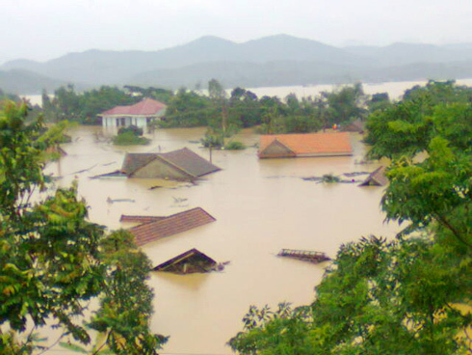
VẬN DỤNG
Hoạt động: cặp
Xem video + hiểu biết của em, trả lời câu hỏi
Viết đáp án vào giấy note
Thời gian: 2 phút

Slide 34
Nguyên nhân gây MƯA LỚN ở miền Trung nước ta?
Đặc điểm mưa lũ ở đó?
Notes:
https://www.youtube.com/watch?v=QUEaWdK26pM

Slide 35
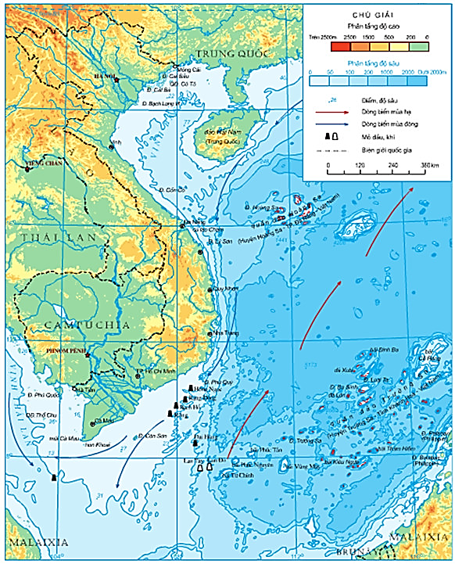
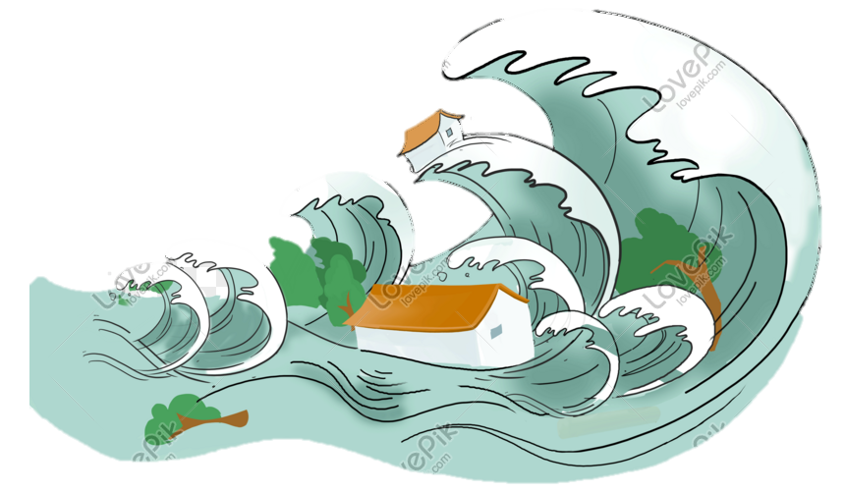
EM CÓ BIẾT?
MƯA LŨ ở miền Trung nước ta
Miền Trung có địa hình hẹp ngang, phía Tây là dải núi cao, phía đông là đồng bằng nhỏ hẹp, nhiều dãy núi lan ra sát biển ⟹ sông ngòi ngắn, nhỏ và dốc.
Mưa khá tập trung, mưa với lượng nước mưa lớn (do bão, dải hội tụ..) và diễn ra trong thời gian ngắn (do địa hình).
➔ Mưa lớn và mực nước lũ ở các sông ngòi miền Trung nước ta thường lên rất nhanh và rút nhanh.
Notes:
https://thanhnien.vn/thoi-su/vi-sao-mien-trung-mua-lu-khoc-liet-di-thuong-1296391.html

Slide 36
Ở nước ta có những loại gió nào hoạt động?
Gió mùa
Do giáp biển, chịu ảnh hưởng mạnh mẽ của các khối khí hoạt động theo mùa
Gió phơn
Do có dãy Trường Sơn chắn gió
Gió Tín phong
Do nằm trong vùng nội chí tuyến bán cầu Bắc

Slide 37
Dựa vào những kiến thức đã học, hãy giải thích hiện tượng thời tiết trong câu thơ sau:
“Trường Sơn đông
Trường Sơn tây
Bên nắng đốt
Bên mưa quây…”
Vào mùa hạ, gió từ vịnh Thái Lan thổi vào theo hướng Tây Nam, đem theo nhiều hơi nước, khi gặp dãy Trường Sơn thì gây mưa ở sườn Tây dãy Trường Sơn. Khi vượt qua dãy Trường Sơn, gió đã mất hết hơi ẩm nên trở thành gió nóng và khô, gọi là gió fơn Tây Nam hay gió Lào. Như vậy, vào mùa hạ sườn Đông của dãy Trường Sơn rất nóng và khô (Nắng đốt), ngược lại sườn Tây lại là mùa mưa (Mưa quây).

Slide 39
